Slide 1
ГАПОУ КО "Калужский технический колледж«
«Давид Рикардо и его вклад в экономику»
Презентация по дисциплине
«Экономика организации»
Специальность: 38.02.03. «Операционная деятельность в логистике»
Выполнила: студентка гр. 2 ОДЛ
Афанаскина Анастасия Владимировна
Преподаватель: Межонова С.А.

Slide 2
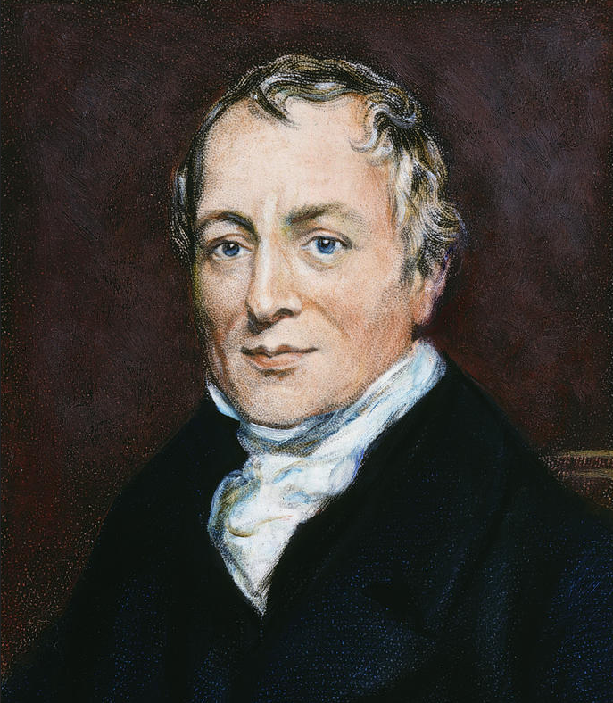
Биография
Дави́д Рика́рдо (англ. David Ricardo, 18 апреля 1772, Лондон — 11 сентября 1823, Гатком-Парк, Глостершир) — английский экономист, классик политической экономии, последователь и одновременно оппонент Адама Смита, выявил закономерную в условиях свободной конкуренции тенденцию нормы прибыли к понижению, разработал законченную теорию о формах земельной ренты. Развил идеи Адама Смита о том, что стоимость товаров определяется количеством труда, необходимого для их производства, и разработал теорию распределения, объясняющую, как эта стоимость распределяется между различными классами общества.
Давид Рикардо родился 18 апреля 1772 года в Лондоне. Был родом из португальско-еврейской (сефардской) семьи, эмигрировавшей в Англию из Голландии непосредственно перед его рождением. Он был третьим из семнадцати детей биржевого маклера Абрахама Рикардо, женатого на Эбигейль Дельвалле. До 14 лет учился в Голландии, в 14 лет присоединился к своему отцу на Лондонской фондовой бирже, где начал постигать основы коммерции, помогая ему в торговых и биржевых операциях. К 16 годам Рикардо мог самостоятельно справляться со многими поручениями отца на бирже.

Slide 3
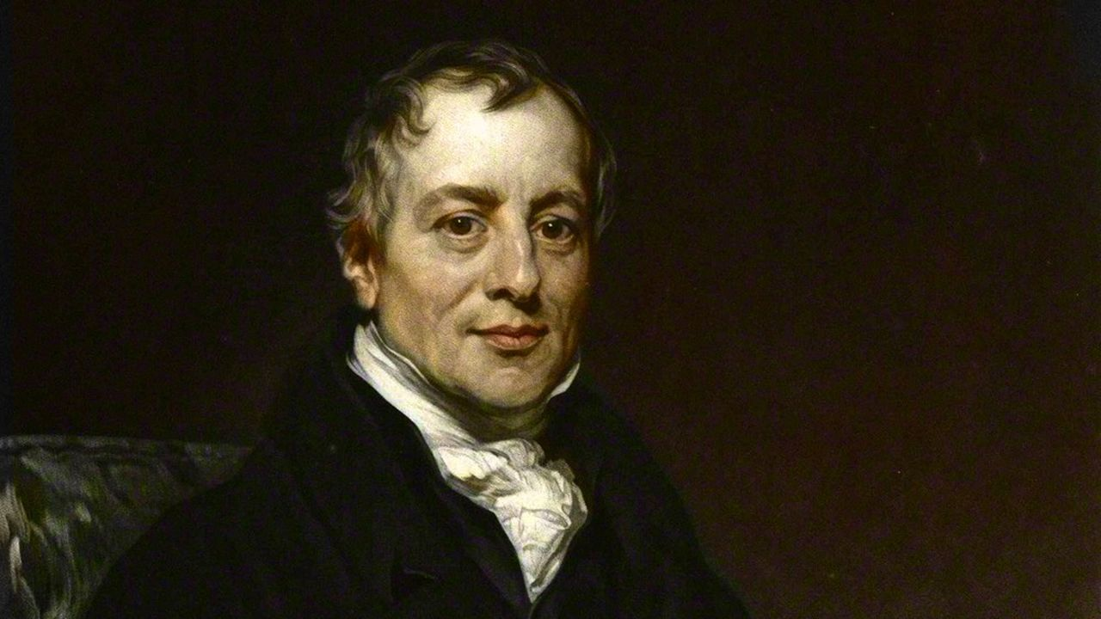
Основные идеи Давида Рикардо:
В 1815 году он написал свой первый небольшой памфлет «Опыт о влиянии низкой цены хлеба на прибыль с капитала», который имел огромный успех в английских общественных кругах. С этого и начался его путь как экономиста.
В 1817 году Рикардо написал свое лучшее произведение «Начала политической экономии и налогового обложения». В нем он выразил понимание проблем экономической теории. Экономика настолько поглотила его, что в 1821 году ученый создал в Англии первую школу классической экономики. И Давид Рикардо как лидер английской классической школ занимался теоретическими разработками, создав экономические теории.

Slide 4
Теория стоимости
Количество и качество труда обуславливает относительность цен на товары. Он выделил «естественные» и «рыночные» цены. Рикардо считал, что цены на промышленную продукцию зависят от условий предложения, а цены на сельскохозяйственную продукцию зависят от масштаба производства и характера спроса. Также когда происходит снижение стоимости денег, то заработная плата растет, вместе с ценой на товары.
Теория капитала
Капитал является частью богатства страны и состоит из одежды, пищи, инструментов, машин, сырых материалов и так далее. Он доказал, что неравенство прибыли, которое вкладывается в капитал, способствует перемещению человека от одного занятия в другое.

Slide 5
Теория ренты
Рента – это плата за пользование землей, так как количество ее не беспредельно, а качество неодинаково, то с ростом численности населения обрабатываются все новые участки земли, немного хуже по расположению и качеству. Поэтому затраты труда на ее обработку определяют стоимость продуктом сельского хозяйства. Земля, по мнению ученого, является неэкономическим, а физическим ресурсом.

Slide 6
Теория заработной платы
Теория прибыли
Давид Рикардо вклад в экономику состоит в том, что цена за труд складывается с учетом соотношения предложения на труд и реального спроса. Ему принадлежит перспективное прогнозирование зарплаты с учетом темпов народонаселения. Заработная плата зависит от цены предметов жизненной необходимости
С прогрессом богатства и общества, которое требует большей затраты пищи и большего труда, прибыль может падать. Через определенные промежутки времени она может приостанавливаться

Slide 7
Теория денег
Данная теория разработана на основе существующей системы монометаллизма: количество золота, которое чеканится, может свободно и гарантированно размениваться на бумажные деньги.
Д.Рикардо – cторонник количественной теории денег, согласно которой их стоимость изменяется количество денег в обращении.

Slide 8
Теория воспроизводства
Неограниченная свободная конкуренция предпринимателей и свобода торговли являются принципами закономерности.
А она, в свою очередь, обуславливает производство товаров и услуг.

